Slide 1

КОНТРОЛЬНО-ИЗМЕРИТЕЛЬНЫЙ АВТОПРИБОР:
СПИДОМЕТР, ТАХОМЕТР, ВОЛЬТМЕТР, ТОПЛИВОМЕР И
ТЕМПЕРАТУРНЫЙ КОНТРОЛЬ
версия 2
Мазлов Иван
ученик 11-Б класса
Новофедоровской школы-лицея
Сакского р-на Республики Крым
2020 г.

Slide 2

АВТОМАТИЗАЦИЯ И РОБОТИЗАЦИЯ
То, что раньше казалось нереальным, сегодня становится нашей повседневной жизнью.
Роботы и системы автоматизации активно развиваются и применяются во многих сферах нашей жизни и промышленности, освобождая людей для творческих профессий.
Разработка и программирование систем автоматизаций становится сегодня одним из главных направлений развития народного хозяйства.

Slide 3


АВТОМАТИЗАЦИЯ И РОБОТИЗАЦИЯ
Роботы умеют бегать, прыгать, выполнять сложную и опасную работу.
Скорость обработки информации у них отличается в сотни или даже тысячи раз по сравнению с человеческой.
Они умеют говорить, понимать речь и исключают фактор «человеческой ошибки».
Компьютеры и системы автоматизации используются в промышленных и бытовых целях.
Без них очень сложно представить не только наше будущее, но и настоящее.

Slide 4
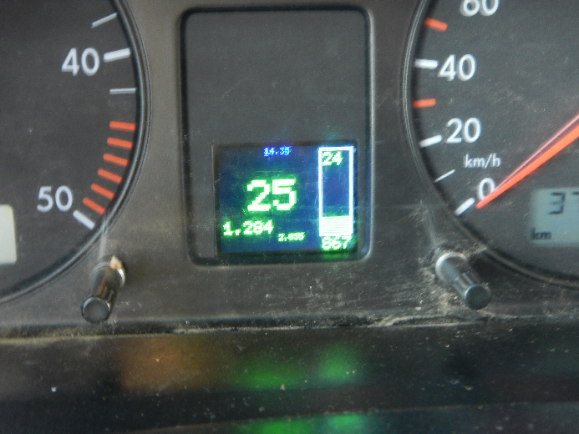
НОВАЯ ПАНЕЛЬ ПРИБОРОВ
После установки новой торпеды на автобусе из-за несовместимости перестали корректно работать: спидометр, тахометр и датчик топлива.
Пришлось создавать самодельную контрольно-измерительную систему на основе микроконтроллера Arduino Pro Mini 328p.
Вот как получилось
Полугодовое испытание системы, установленной на автобусе, показало точность расчетов при проектировании и надежность работы системы в целом.

Slide 5
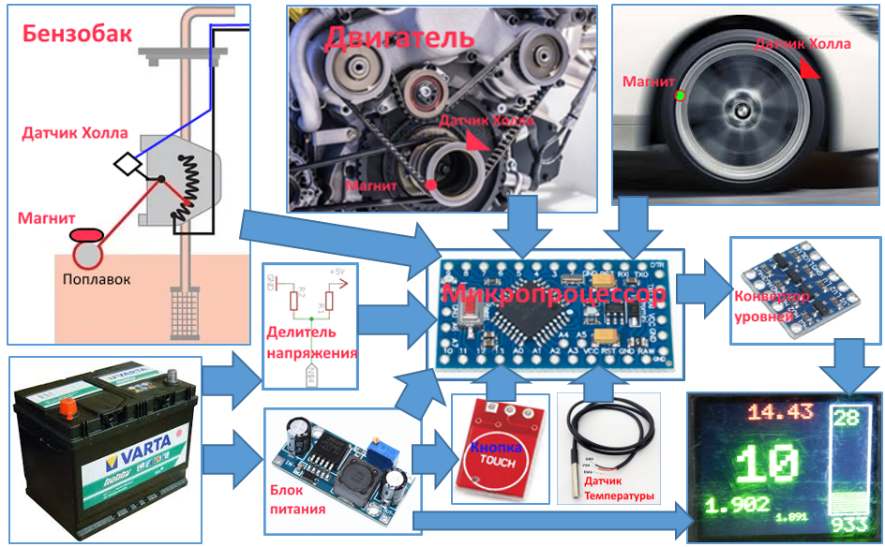
ПРИНЦИПИАЛЬНАЯ СХЕМА ПРИБОРА

Slide 6
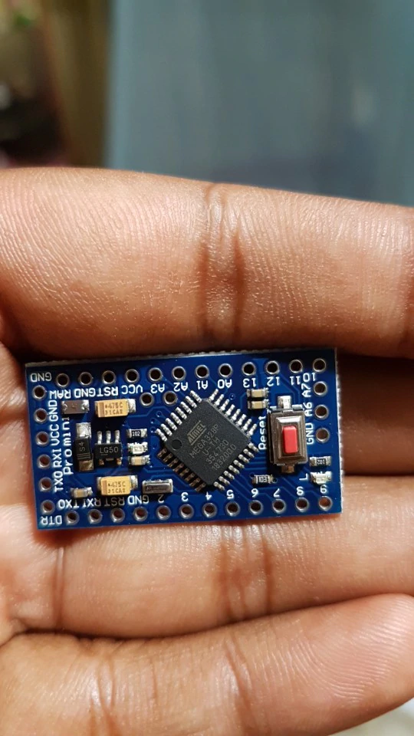
Arduino Pro Mini
Микроконтроллер на компактной плате
14 цифровых входов/выходов (из них 6 - ШИМ);
8 аналоговых входов, кварцевый резонатор, кнопка сброса;
рабочее напряжение — 5 В;
внешнее напряжение питания (RAW) — 5–12 В;
тактовая частота —16 МГц;
контроллер ATmega328p;
максимальный ток одного вывода — 40 мА;
Flash-память 16 КБ (из которых 2 КБ используется загрузчиком);
оперативная память (SRAM) — 1 КБ;
EEPROM — 512 байт;
размеры платы – 3,3×1,8 см.

Slide 7
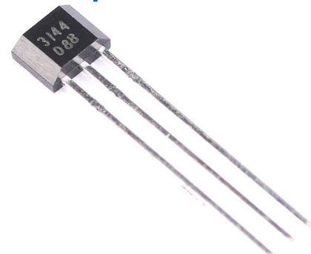
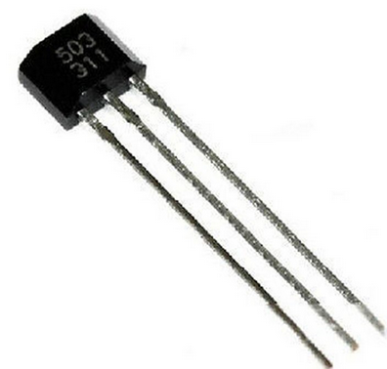
Датчики Холла: A3144 и AH3503
A3144
цифровая униполярная «кнопка»;
закрывается от северного поля магнита;
при срабатывании дает GND на сигнальной ножке
питание – 3-7В;
используются для подсчёта количества оборотов колеса и двигателя.
AH3503
аналоговый биполярный(реагирует на оба полюса магнита)
если подносить одним полюсом, то показание на АЦП будет падать, а если другим, то – расти;
питание – 3-7В;
используется для определения положения поплавка в баке.

Slide 8
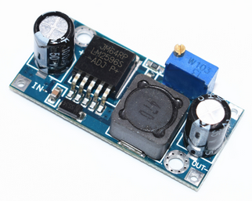
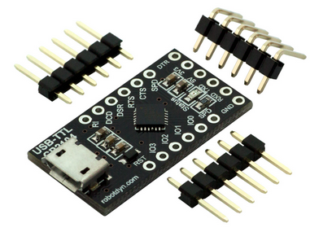
Блок питания и модуль прошивки
Блок питания
стабилизирует напряжение питания от аккумулятора автомобиля до 9 В;
может выдавать до 2 А;
необходим для питания Arduino Pro Mini, монитора и датчиков.
Модуль прошивки CP2104
временно дополняет Arduino Pro Mini интерфейсом связи с компьютером для изменения прошивки;
подключается к компьютеру через микро-USB.

Slide 9
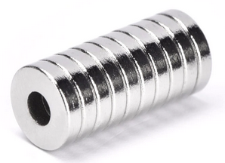
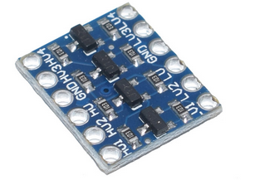
Магниты и модуль согласования уровней
Ниодимовые магниты
сверхмощные, покрыты защитной оболочкой;
малый размер – 8х2 мм;
выполнены в форме кольца – удобно надежно крепить на быстровращающихся поверхностях;
используются для управления датчиками Холла.
Двусторонний конвертор уровней 5 В / 3,3 В
нужен для согласования уровней напряжения логических сигналов: MOSI, CS, CLK, RS при подключении к Pro Mini монитора.

Slide 10
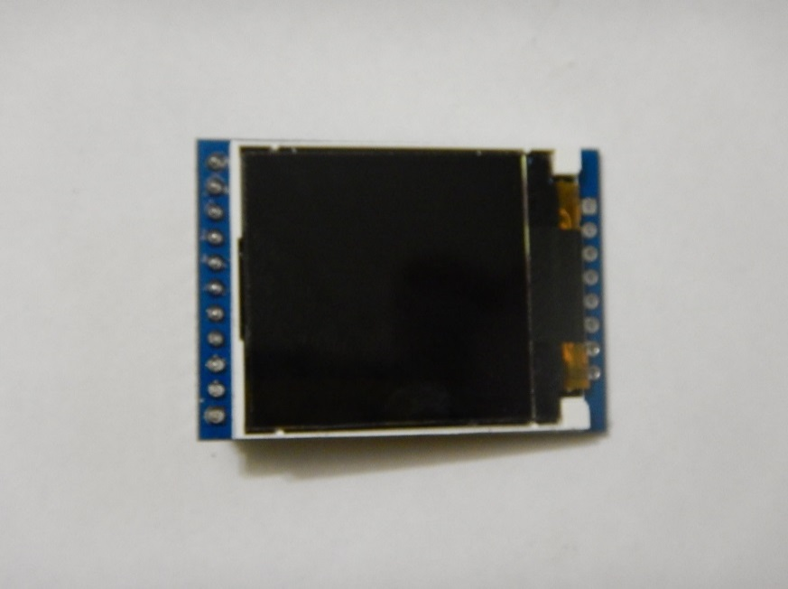
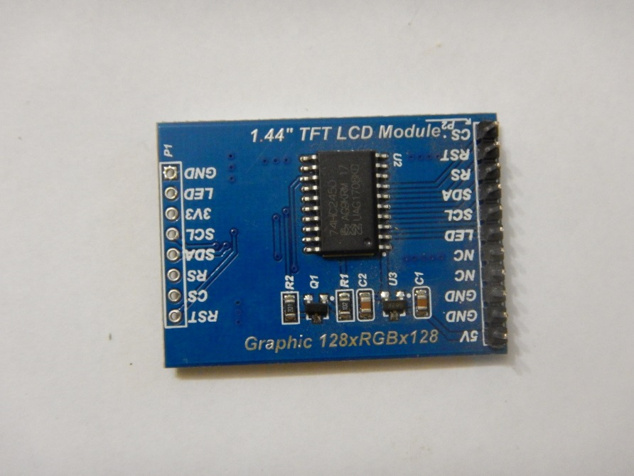
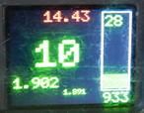
TFT LCD монитор
1,44 дюйма, напряжение питания – 3,3 В;
разрешение 128×128 точек;
65536 цветов;
работает по SPI-протоколу.
Подключается к стандартным контактам SPI на Arduino Pro Mini: MOSI, CS, CLK;
CS подключается к любому цифровому контакту;
Требуется подключить две библиотеки:
Adafruit_GFX.h (графическое отображение элементов на мониторе) и
Adafruit_ST7735.h (взаимодействие с микросхемой, установленной на самом мониторе).

Slide 11
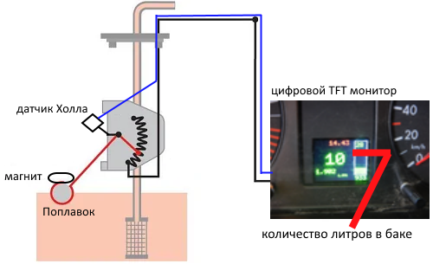
Работа датчика Холла в бензобаке
Новая система ставится параллельно старой;
Магнит крепится на поплавке, датчик Холла на опоре поплавка;
Бесконтактное получение информации – отсутствие механического износа контактов;
Требует калибровки;
Измеряет силу магнитного поля и передает показания на АЦП Pro Mini
Чем меньше расстояние от магнита до датчика, тем меньше показания на АЦП.

Slide 12
Работа датчиков Холла А3144
Тахометр
Магнит крепится на шкиве коленвала.
Проход магнита (совершение одного оборота) фиксирует датчик Холла, установленный на кронштейне водяной помпы охлаждения.
От блока микроконтроллера протянуто три провода: питание, земля и логический.
На Arduino Pro Mini логический провод приходит на вывод #2, который работает в режиме внешнего прерывания (возникает при падении напряжения).
Показания количества оборотов снимаются каждые 500 миллисекунд и выводятся на монитор.
Спидометр
Магнит крепится на внутреннем ободе колеса, как балансировочный грузик.
Прохождение магнита по кругу фиксирует датчик Холла на рулевой тяге автомобиля.
От блока микроконтроллера протянуто три провода: питание, земля и логический.
Использует аппаратное прерывание на выводе #3 (срабатывает при падении напряжения).
Показания скорости рассчитываются по формуле и отображаются на мониторе.

Slide 13
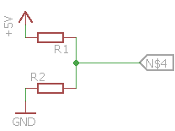
Измерение напряжения заряда
Для измерения напряжения заряда требуется делитель напряжения, так как Pro Mini не может работать с напряжением выше 5 В.
После делителя напряжение попадает на аналоговый (АЦП) выход Pro Mini.
Полученное значение пересчитывается в вольты и умножается на понижающий коэффициент делителя напряжения.
Делитель напряжения собран на сопротивлениях 4,7 кОм и 10 кОм.
Понижающий коэффициент равен примерно 4.

Slide 14
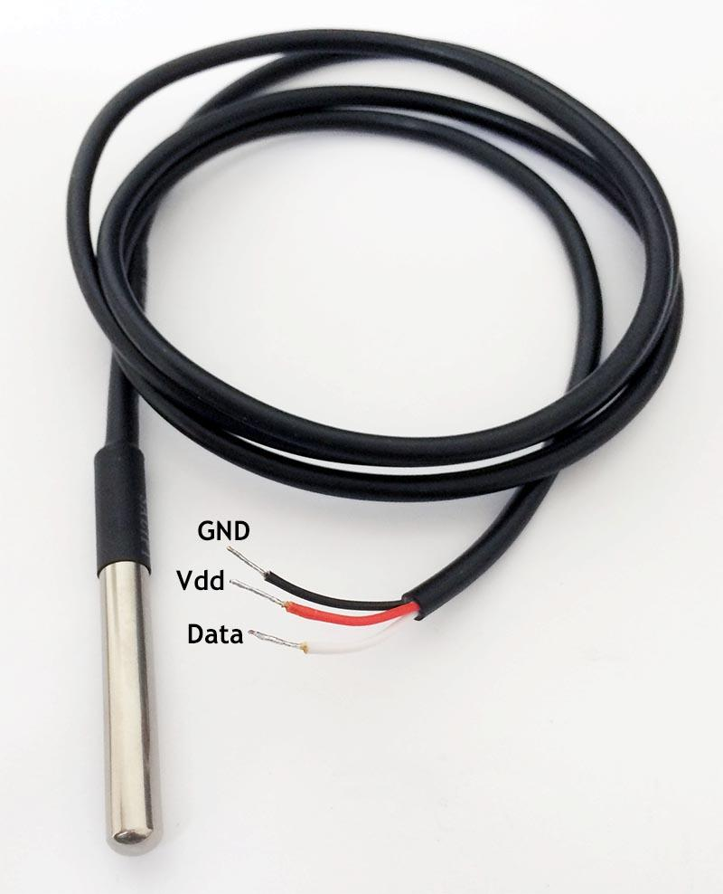
Датчики температурного контроля
Температуру контролируют 3 температурных датчика DS18B20: на двигателе, в контуре радиатора охладительной жидкости и в салоне автомобиля.
Микросхема датчика помещена в термоустойчивую и водонепроницаемую капсулу из нержавеющей стали, т. к. датчик используется под давлением и в агрессивной среде охладительной жидкости.
Диапазон измерения температур: -55 °C до +150 °C.
Разрешение измерения – 9-12 бит.
Точность измерения составляет 0,5 °C (при точности 9 бит).
Датчики объединены в одну «гирлянду» и используют только один цифровой выход Pro Mini, общее Vdd и GND.
Микропроцессор контролирует допустимые температуры и выводит на информационную панель предупреждение в случае отклонения температур от нормы.

Slide 15
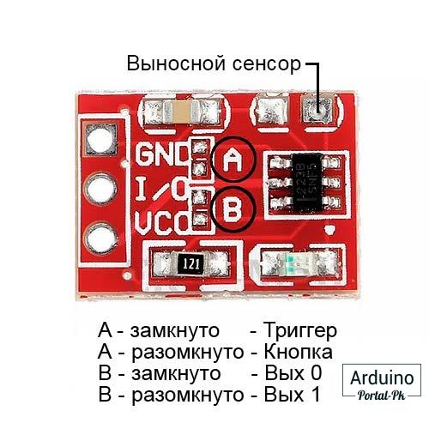
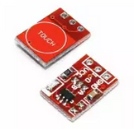
Сенсорная кнопка переключения режима
Сенсорная кнопка ttp-223 используется для переключения режима отображения показателей на информационной панели – при прикосновении принудительно отображаются показания температурных датчиков.
Если кнопку отпустить, то данные температуры перестают отображаться (в случае отклонения от нормы они отображаются автоматически).
Напряжение питания – 2-5,5 В.
Максимальное время срабатывания – 220 миллисекунд.
Благодаря миниатюрным размерам (15×11×2 мм) и большому радиусу действия – до 1 см, кнопка может устанавливаться под декоративными покрытиями и нормально работать через них.

Slide 16
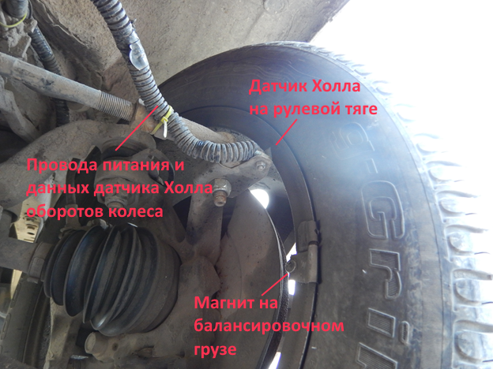
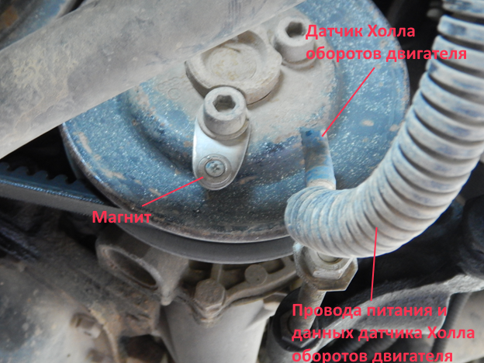
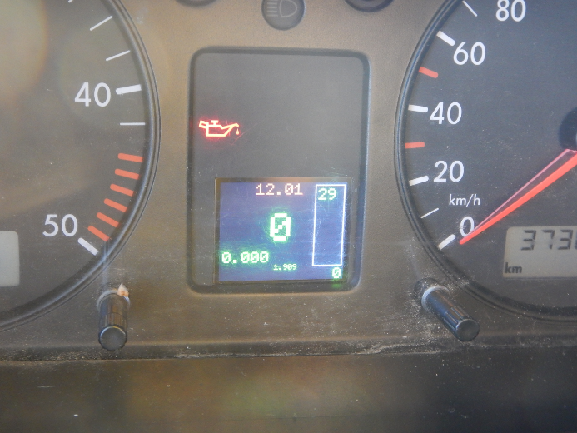
Подключение, запуск, эксплуатация
Система нормально отработала более шести месяцев на реальном автомобиле!

Slide 17

Робототехника и программирование – увлекательные занятия, которые могут стать профессией на всю жизнь.
За этими направлениями – будущее!
А пока удалось создать и модернизировать полезный прибор учета и контроля для автомобиля и – самое главное – узнать много нового, поскольку пришлось изучить много разной литературы.
Спасибо за внимание!

